Slide 1


ĐỒ ÁN TỐT NGHIỆP ĐẠI HỌC
Đề tài:
THIẾT KẾ VÀ PHÁT TRIỂN PHẦN MỀM ỨNG DỤNG ĐA PHƯƠNG TIỆN
Giảng viên hướng dẫn: TS. Võ Lê Cường
Sinh viên thực hiện: Đỗ Trung Hiếu
Lớp: Điện tử 6 – K59
Hà Nội, 01/2021

Slide 2

Nội dung chính
Phần I. Đặt vấn đề
Phần II. Mục tiêu của đề tài
Phần III. Giải pháp thực hiện
Phần IV. Kết quả đạt được
Phần V. Kết luận và hướng phát triển

Slide 3
PHẦN I. Đặt vấn đề

Slide 4

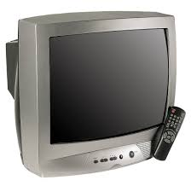
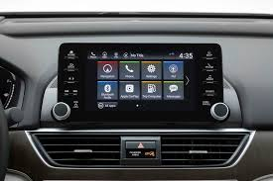
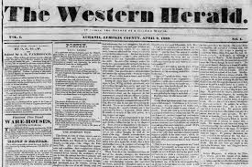
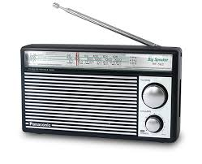
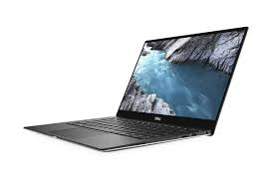
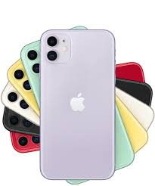
Phần I. Đặt vấn đề
MULTIMEDIA
Báo in
Radio
TV
PC, SmartPhone,
SmartTV,…
Car
Notes:
Nội dung đa phương tiện đã, đang và sẽ luôn là một phần không thể thiếu của cuộc sống.
Trong thời đại internet phổ cập, nội dung đa phương tiện có thể:\
- Dễ dàng tiếp cận người dùng
- Qua nhiều nền tảng: cơ bản – báo chí, radio, TV, máy tính, điện thoại => ô tô,…

Slide 5
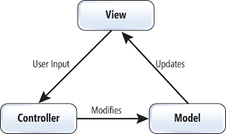
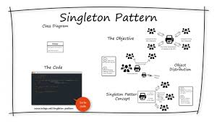

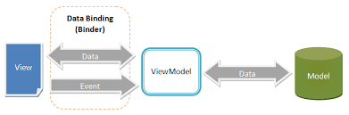
Phần I. Đặt vấn đề
Kĩ năng thiết kế
Notes:
Nhiều sinh viên không có kiến thức, thậm chí hiểu biết sơ bộ về thiết kế phần mềm. Dẫn đến sản phẩm phát triển xong cực kì khó để sữa chữa hay mở rộng, cũng như tốn nhiều thời gian đọc hiểu lại.

Slide 6
PHẦN II. Mục tiêu của đề tài

Slide 7




Phần II. Mục tiêu của đề tài
Notes:
Phát triển ứng dụng đa nền tảng multimedia đáp ứng chức năng chơi nhạc và video
Áp dụng mô hình thiết kế

Slide 8

Phần II. Mục tiêu của đề tài
Notes:
Phát triển ứng dụng đa nền tảng multimedia đáp ứng chức năng chơi nhạc và video
Áp dụng mô hình thiết kế

Slide 9
PHẦN III. Giải pháp thực hiện

Slide 10
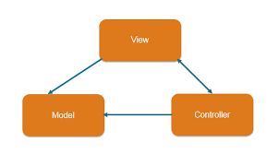

Phần III. Giải pháp thực hiện
Qt Framework
Mô hình MVC
Notes:
Giải quyết vấn đề đa nền tảng: Qt Framework
Áp dụng mô hình MVC

Slide 11
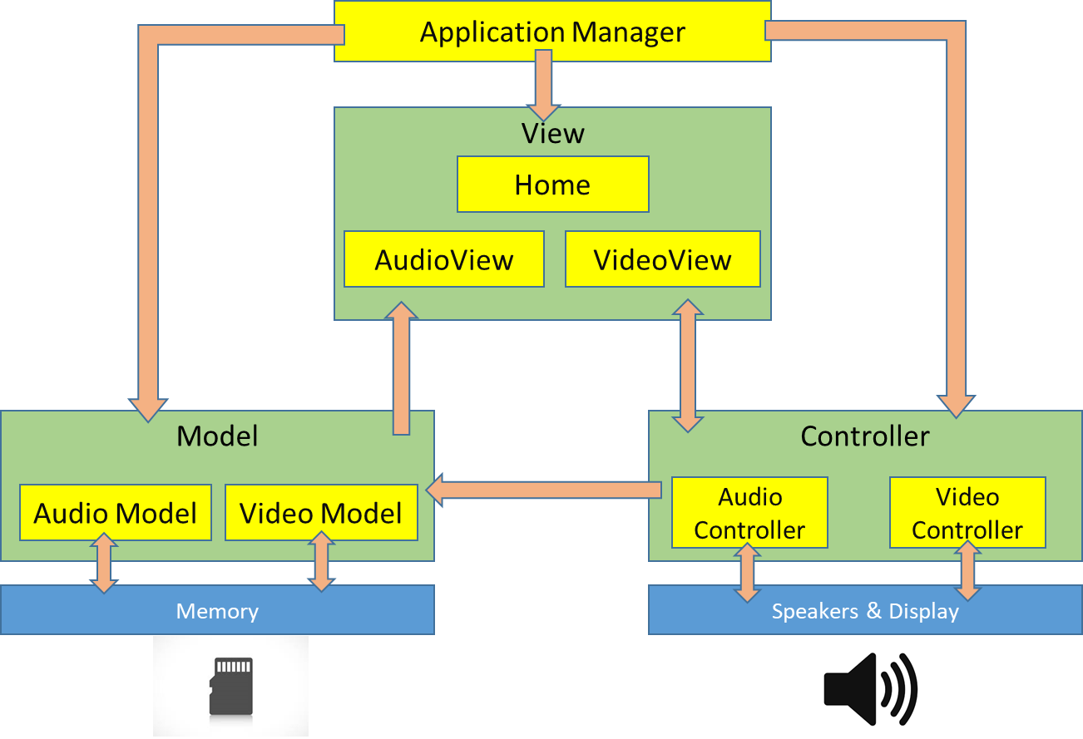
Phần III. Giải pháp thực hiện
Notes:
Em lựa chọn xây dựng hệ thống quản lý sách điện tử trên nền tảng website theo mô hình Client-Server.
Người dùng sẽ thông qua trình duyệt web để tương tác với server.
Phía server em xây dựng các API để xử lý nhưng yêu cầu từ phía người dùng.
Dữ liệu của hệ thống được lưu trữ tại 2 nơi là CSDL và Blockchain.

Slide 12
Phần III. Giải pháp thực hiện
Notes:
Người dùng tương tác với View
View gửi signal tới Controller
Controller thực hiện xử lý và update Model
Model gửi thông báo thay đổi tới View
View cập nhật hiển thị và phản hồi lại cho ngươi dùng

Slide 13
Phần III. Giải pháp thực hiện
Tính năng phát audio:
Logic được phát triển bằng ngôn ngữ C++
Giao diện được phát triển bằng ngôn ngữ QML
Tính năng phát video:
Cả logic và giao diện được phát triển bằng ngôn ngữ QML.
Notes:
2 hướng tiếp cận: kết hợp C++/QML và thuần QML

Slide 14
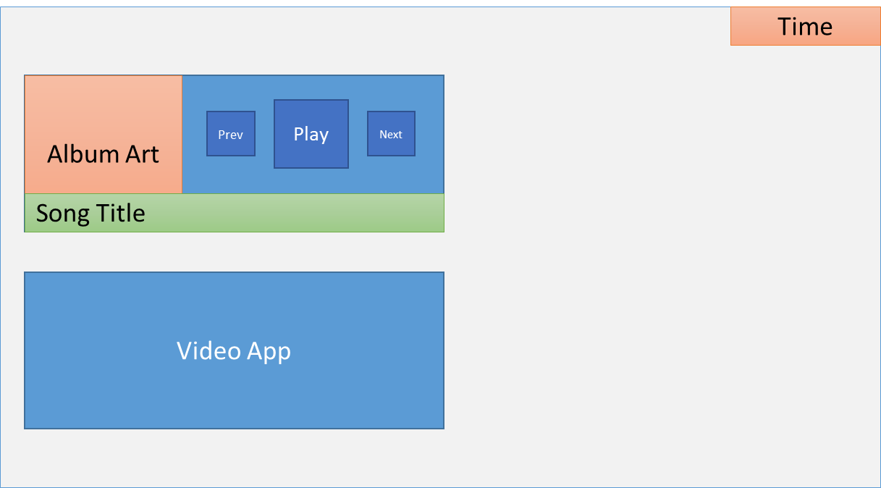
Phần III. Giải pháp thực hiện
Màn hình HOME

Slide 15
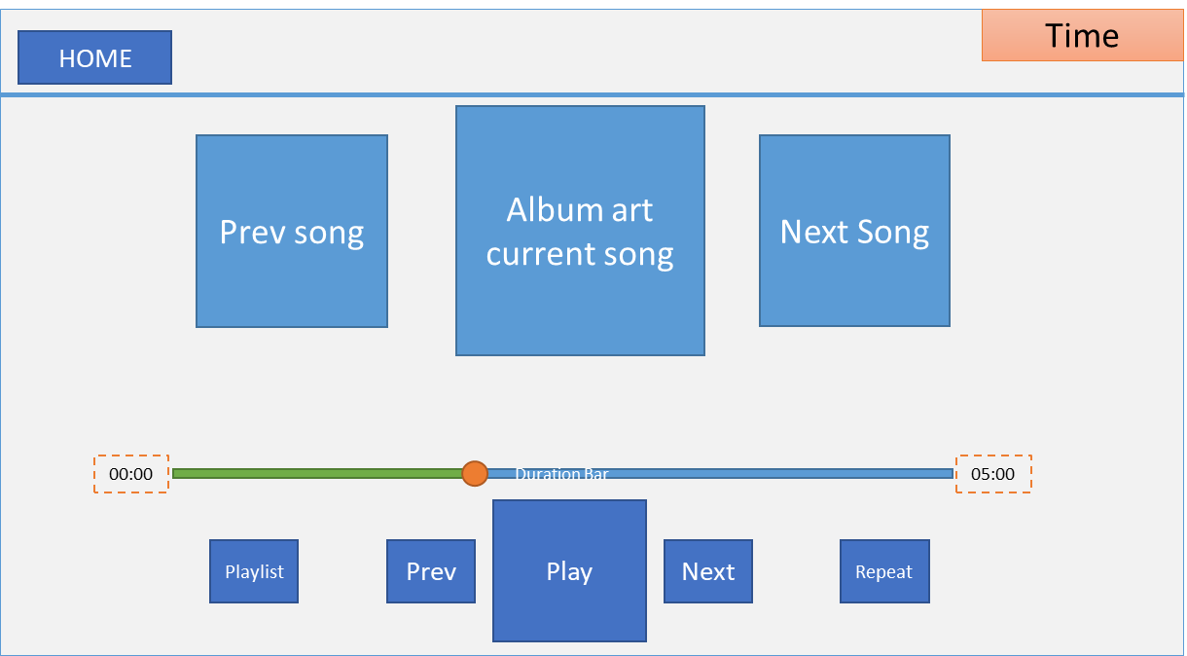
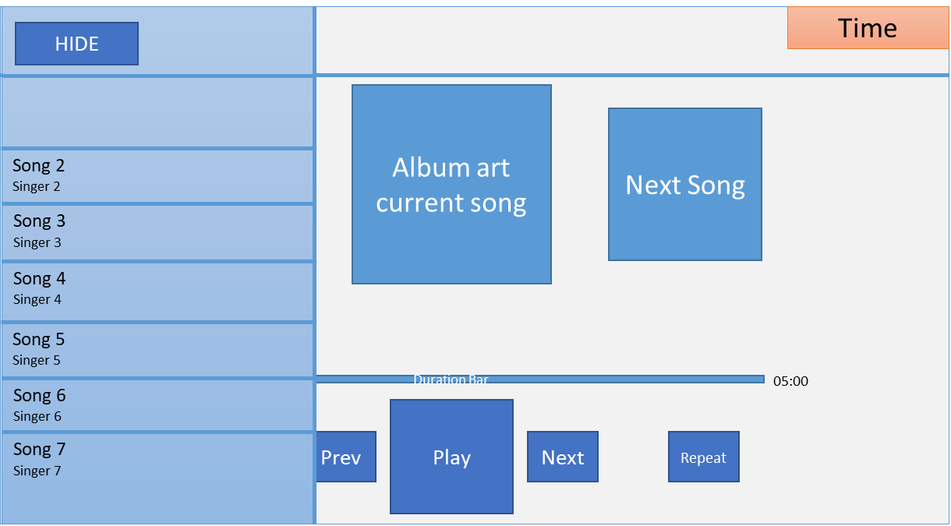
Phần III. Giải pháp thực hiện
Màn hình Audio Player
Audio Playlist

Slide 16
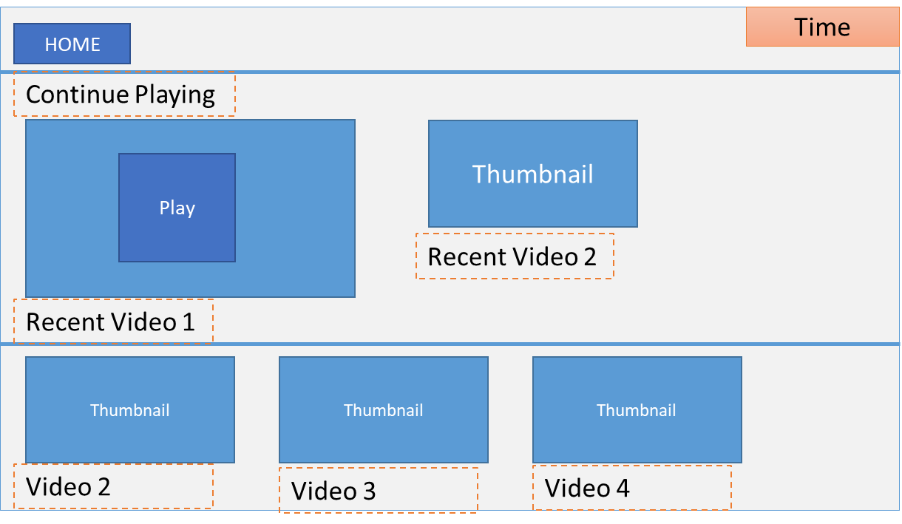
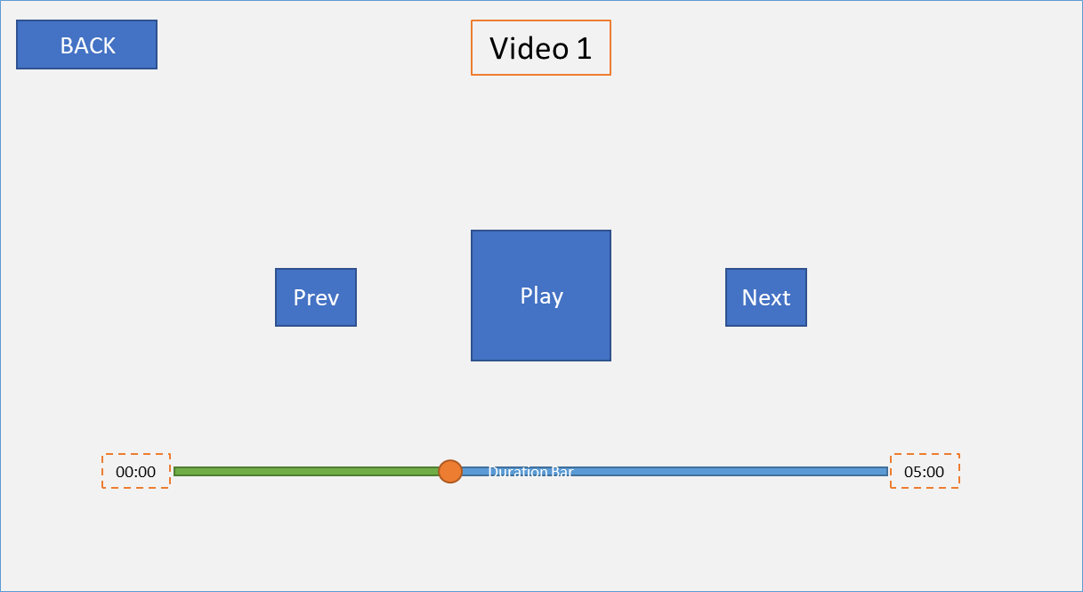
Phần III. Giải pháp thực hiện
Màn hình Video Playlist
Video Player

Slide 17
PHẦN IV. Kết quả đạt được

Slide 18
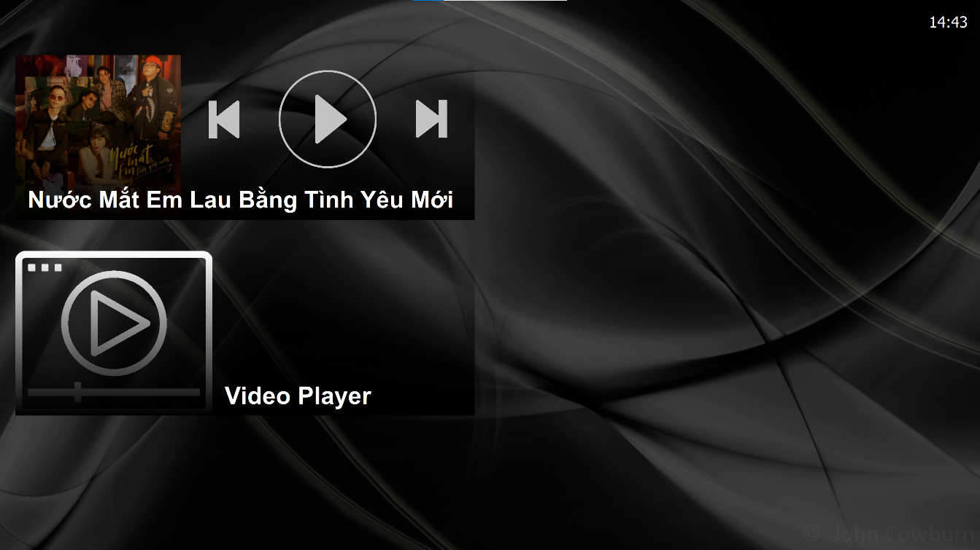
Phần IV. Kết quả đạt được
Giao diện ứng dụng:
Màn hình HOME

Slide 19
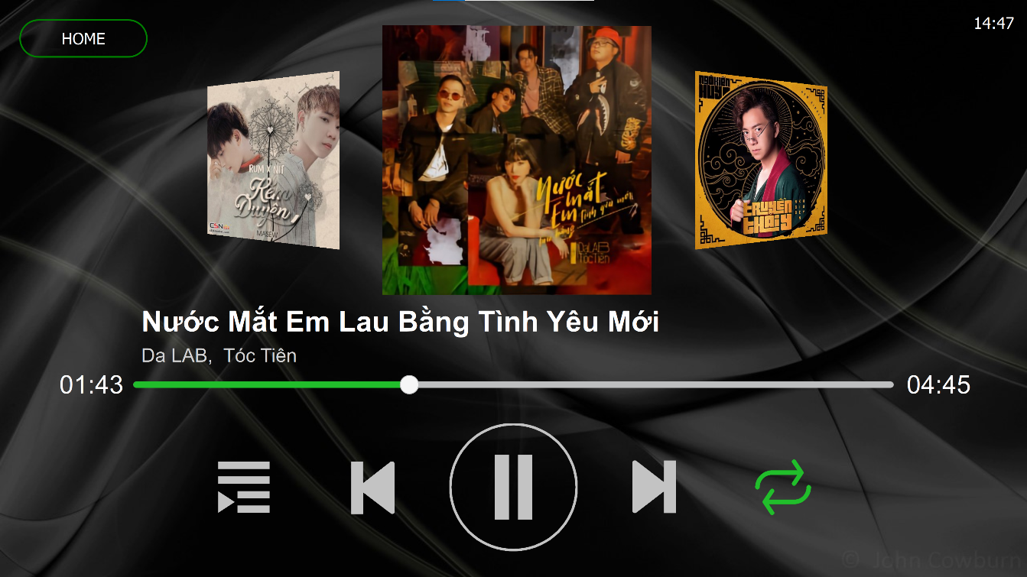
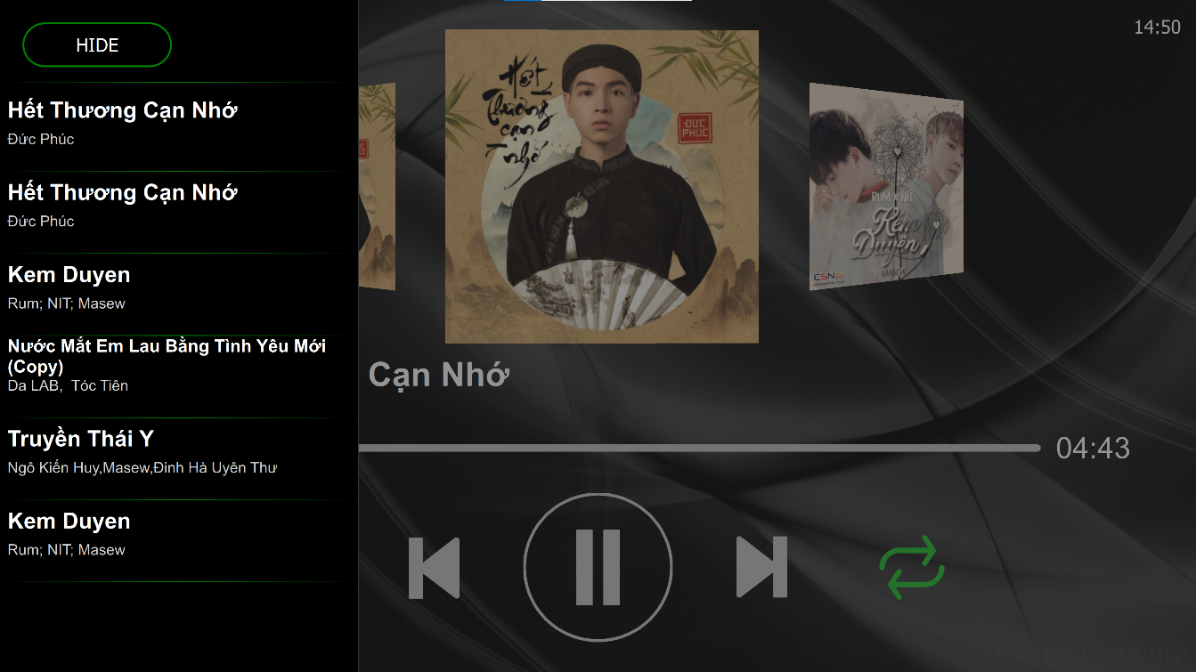
Phần IV. Kết quả đạt được
Giao diện ứng dụng:
Màn hình Audio Player
Audio Playlist

Slide 20
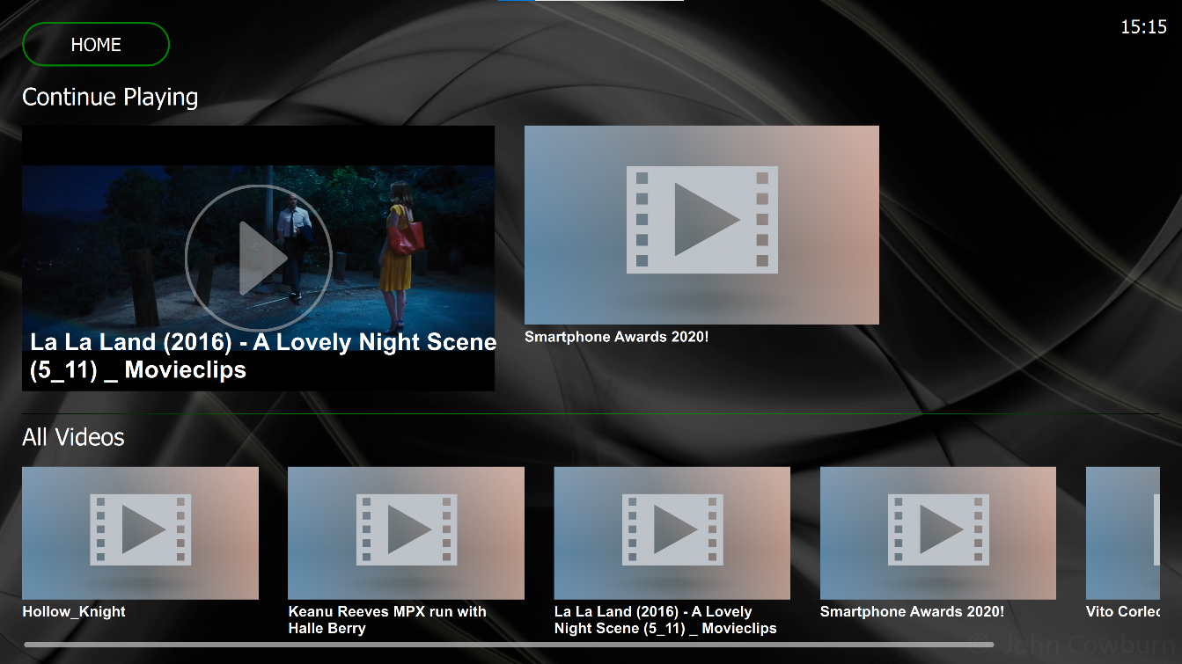
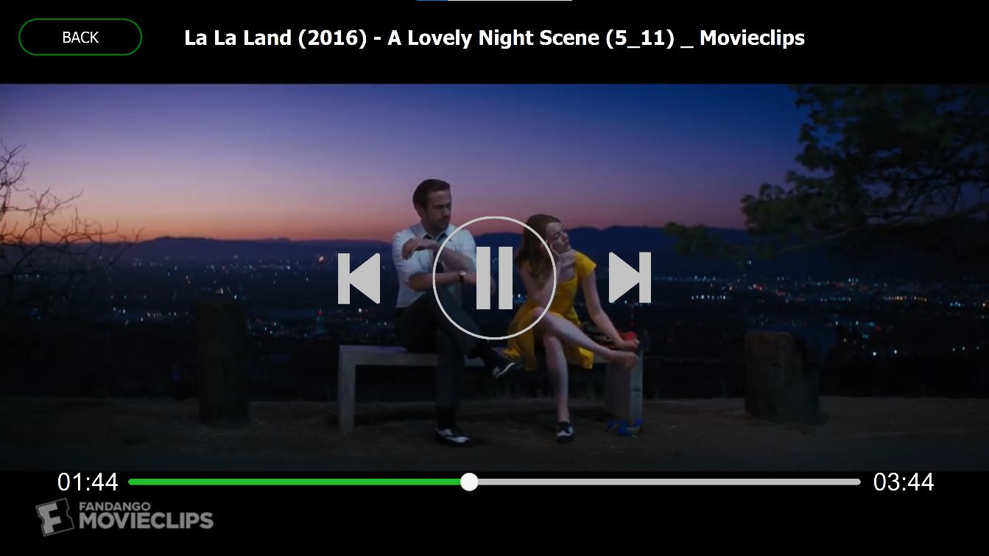
Phần IV. Kết quả đạt được
Giao diện ứng dụng:
Màn hình Video Playlist
Video Player

Slide 21
Phần IV. Kết quả đạt được
Kết quả:
Các tính năng phát và điều khiển audio, video về cơ bản đáp ứng đủ yêu cầu sử dụng
Giao diện ứng dụng dễ sử dụng, thân thiện với người dùng.
Ứng dụng phản hồi tương tác từ người dùng nhanh nhạy.

Slide 22
PHẦN V. Kết luận và
hướng phát triển

Slide 23

Phần V. Kết luận và hướng phát triển
Công việc đã thực hiện:
Xây dựng thành công ứng dụng, đáp ưng hầu hết các yêu cầu chức năng được đề ra
Áp dụng mô hình thiết kế MVC
Những điều chưa đạt:
Vẫn còn một vài yêu cầu chưa được đáp ứng hoàn chỉnh
Mã nguồn chưa thực sự tuân thủ MVC, một số module còn thực hiện chức năng của module khác
Notes:
(VD module thuộc controller nhưng lại thực hiện chức năng của model)

Slide 24
Phần V. Kết luận và hướng phát triển
Hướng phát triển đề tài:
Tiếp tục cải thiện giao diện của ứng dụng
Bổ sung thêm các tính năng khác:
Duyệt theo album, ca sĩ,...,
Kết nối Bluetooth với điện thoại: call, message,...
Triển khai sang các nền tảng khác: Linux – Ubuntu, Pi, Android,...
Notes:
VD duyệt audio theo ca sĩ, theo album,... , kết nối BT với điện thoại (call, music, music ...)

Slide 25
Tài liệu tham khảo
[1] https://doc.qt.io/qt-5
Mã nguồn ứng dụng
https://github.com/dotrunghieu96/datn

Slide 26


Cảm ơn mọi người đã theo dõi!

